Slide 1
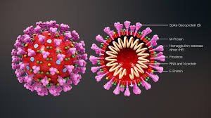
COVİD 19 DAMGALAMA
NİSAN 2020
MERSİN İL SAĞLIK MÜDÜRLÜĞÜ

Slide 2
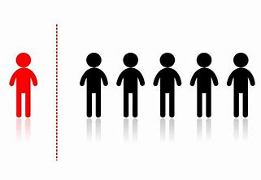
COVID-19 ve DAMGALAMA
Sağlıkta damgalama, belirli bir hastalığı yaşayan bir kişi veya gruba, hastalığın görüldüğü yerlere ve hastalıkla ilgili şeylere dair olumsuz, kötüleyici, düşmanca, değersizleştirici ve ayrımcı tutumları içerir.

Slide 3
COVID-19 ve DAMGALAMA
Özellikle bulaşıcı hastalıklarda, hastalıkla ilişkilendirilen bir bağlantı nedeniyle insanlar damgalanır, gerçekçi olmayan ya da gerçeğin çarpıtıldığı bilgilerle basmakalıp düşünceler dolaşıma girer ve hedefteki insanlar ayrımcılığa maruz kalır. Daha önceden ayrımcılığa maruz kalan gruplar ise salgın dönemlerinde damgalamanın hedefinde yer alabilir; beyaz ırktan olmayanlar, yaşlılar, mülteciler, eğitim düzeyi düşük olanlar, yoksullar vb.

Slide 4
DAMGALAMA, SALGINLAR, COVID-19
Salgın hastalıklar tarih boyunca, hastalığa yakalananların, hastalanma olasılığı yüksek olanların, yöneticilerin ve sağlık çalışanlarının damgalanmasına yol açmıştır. COVİD-19 salgınının başladığı günlerde Asyalılara, özellikle de Çinlilere yönelen ayrımcı , damgalayıcı söylem ve davranışlar hastalığın dünya çapında yaygınlaşması ile yaşlılar, seyahat edenler, sağlık çalışanları, hastalananlar ve yakınları başta olmak üzere birçok kişiyi/grubu hedef almıştır.

Slide 5
DAMGALAMA, SALGINLAR, COVID-19
Salgının ilk günlerinden itibaren çeşitli etnik grupların ve ırkların hastalıktan etkilenip etkilenmeyeceğine dair ayrımcı söylemler, hurafeler ve asılsız bilgiler medya ve sosyal medyada salgından daha hızlı yayılmıştır. Hastalığın ortaya çıkışına dair komplo teorileri de ayrımcılığı güçlendirecek şekilde bazı devletleri hedef almaktadır.

Slide 6
DAMGALANANLAR NE YAŞAR?
Damgalamanın en acı ve yıkıcı etkisi, kişiler artık bağlı hissettikleri toplumun bir üyesi olmadıklarını düşünmeleridir.
Toplumun dışlayıcı tutumuyla kişi giderek kendisini yalnız hisseder ve çevresinden uzaklaşarak içine kapanır.
Kaygı belirtileri, sosyal içe çekilme, karamsarlık, umutsuzluk, yetersizlik, çaresizlik, suçluluk gibi düşünceler ruhsal hastalıkları tetikleyebilir.

Slide 7
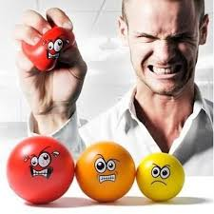
DAMGALANANLAR NE YAŞAR?
Damgalanma yaşayanların büyük bir kısmı bu önyargılı, basmakalıp düşünceleri kendileri de benimser.
Karamsarlık, ümitsizlik, güçsüzlük gibi duyguların yanı sıra bunu hak ettiğini düşünerek suçluluk ve utanma, gelecekle ilgili kaygılar ve korkular, kendisine veya çevresindekilere yoğun öfke ve zarar verme isteği hissedebilir.

Slide 8
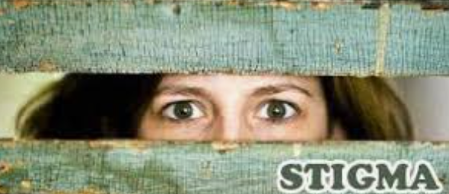
DAMGALANMANIN MALİYETİ
İnsanlar ayrımcılığa maruz kalmaktan sakınmak için, hastalığı inkar edebilir ya da gizleyebilir.
Damgalanma hastalıkla ilgili yeterli ve doğru bilgiye ulaşmanın önüne geçerek kişinin kaygılarını arttırabilir. İnsanlar sağlık hizmetlerine hemen ulaşmak istemeyebilir, geç dönemde başvurabilir.

Slide 9
DAMGALANMANIN MALİYETİ
Oluşan umutsuzluk hissi nedeniyle tedaviyi reddedebilir ya da tedavi uyumu bozulabilir.
Damgalayan grupta olanlarsa herkes için tehlikeli ve bulaşıcı olan bu hastalığa karşı korunaklı oldukları yanılgısıyla, gerekli koruyucu tedbirleri almayı ihmal edebilir. Sosyal izolasyon kurallarına aldırış etmeyebilir. Bu salgının yayılmasına yol açacaktır.

Slide 10
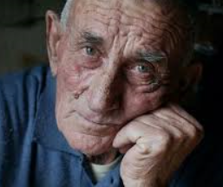
COVID-19’UN GÜNAH KEÇİLERİ
Yaşlılar; 65 yaş üzeri kişiler, mevcut başka tıbbi hastalıklarının
da etkisiyle hastalığı daha ağır geçirmektedir. Yaşlı kişiler koruyucu önlemlere yeterince uymamakla, kendi sağlıklarını ve toplum sağlığını yok saymakla suçlanmakta; kendi iradeleri yok sayılarak daha fazla yasaklayıcı önlemlerin hedefi olmaktadır.

Slide 11
COVID-19’UN GÜNAH KEÇİLERİ
Çinliler, Avrupalılar ve Yabancılar; Koronavirüs ilk kez 2019'un sonunda, Çin'de bir şehir olan Wuhan'da tanımlanmış ve hızla yayılmıştır. Önce Çin genelinde ve ardından dünyadaki diğer ülkelerde salgın ortaya çıkmıştır. Antarktika dışındaki tüm kıtalarda artan sayıda vaka bildirilmiştir ve Çin dışındaki vakaların sayısı Çin'dekini de aşmıştır. Artık merkez Avrupa’dır. Çin’de yaşayan hatta tüm Asya ülkelerinden kişiler, yurtdışıyla teması olanlar ya da yabancılar olası tehdit olarak algılanıp virüs taşımasalar bile hastalık bulaştıracaklarmış gibi uzak durulmaya başlanmıştır.

Slide 12
COVID-19’UN GÜNAH KEÇİLERİ
Yurtdışından dönenler; Ülkemize son haftalarda salgının yoğun olduğu ülkelerden dönenler yoğun şekilde ayrımcılığa, damgalanmaya maruz kalmaktadır. Elbette sağlık önlemleri gereği karantina gereklidir. Ancak örneğin Umre’den dönenler, hastalığın yayılmasının sorumlusu olarak görülmektedir. Bu kişiler karantina sürecini tamamlamış olsalar dahi toplumda dışlanmaya maruz kalmaktadır.

Slide 13
COVID-19’UN GÜNAH KEÇİLERİ
Hastalar, hasta yakınları, iyileşenler; COVİD-19 olmadığı halde benzer burun akıntısı, öksürük gibi gribal belirti gösterenler, dışarı çıkarken maske takanlar ya da hastalık/hastalık şüphesi nedeniyle karantinada/ hastanede kalmış ve iyileşmiş kişiler ve aileleri, çevredeki insanlar tarafından hastalığa halen sahip ve yayıyormuş gibi düşünülerek damgalanabilir ve ayrımcılığa uğrayabilirler.

Slide 14
COVID-19’UN GÜNAH KEÇİLERİ
Sağlık çalışanları; Hastalarla yakın temasta olan sağlık çalışanları, dışlanabilir, uzaktan iyi mesajlar gönderen insanlar onları alışverişte, apartmanda, evde gördükleri zaman gerekli sosyal mesafe ve yeterli önlemler alındığında bile ayrımcı davranışlar sergileyebilir..

Slide 15
KELİMELER ÖNEMLİDİR!
Koronavirüs hastalığı hakkında konuşurken, bazı kelimeler (şüpheli vaka, izolasyon ...) ve dil insanlar için olumsuz bir anlam taşıyabilir ve damgalama tutumlarını besleyebilir. Mevcut olumsuz kalıpları veya varsayımları sürdürebilir, hastalık ve diğer faktörler arasındaki yanlış ilişkileri güçlendirebilir, yaygın korku yaratabilir veya hastalığı olanları canavarlaştırabilir. Medya da dahil olmak üzere tüm iletişim kanallarında, insanlara saygı duyan ve onları güçlendiren bir dil kullanmak önemlidir. Medyada kullanılan kelimeler özellikle önemlidir, çünkü bunlar yeni COVID-19 ile ilgili popüler dili ve iletişimi şekillendirecektir.

Slide 16
İlk başta; Hastalığı olan kişilere ‘COVID-19 vakaları’, ‘kurbanlar’ ‘COVID-19 aileleri’ veya ‘hastalıklı’ diye atıfta bulunmayın. Onlar ‘COVID-19 olan insanlar’, ‘COVİD-19 için tedavi gören insanlar’, ‘COVID-19'dan iyileşmekte olan insanlar’. Damgalamayı azaltmak için kişilerin COVID-19 ile tanımlanan bir kimliğe sahip olmaması önemlidir.

Slide 17
Bilinmelidir ki; COVID-19, birçok coğrafi bölgede, birçok ülkeden insanı etkilemiştir ve etkileyecektir. Onu herhangi bir etnik kökene veya ülkeye bağlamayın. Etkilenen herkese, hangi ülkeden olursa olsun anlayışlı ve destek olun. COVİD-19 tarafından etkilenen kişiler yanlış bir şey yapmadılar.

Slide 18
DAMGALAMA İLE MÜCADELEDE
COVID-19 GERÇEKLERİ
COVİD-19, ırk, milliyet veya etnik köken tanımaz.
Maske takması, kişinin COVID-19 hastası olduğu anlamına gelmez.
COVID-19 hakkında doğru bilgileri paylaşarak damgalama ile mücadele edin.

Slide 19
DAMGALAMA İLE MÜCADELEDE
COVID-19 GERÇEKLERİ
Yanlış bilgi yaymaktan kaçının. Yanlış bilgi veya ayrımcı bilgiler görür, okur veya duyarsanız değiştirmeye çabalayın, kibarca düzeltin ve konuşmacıya damgalanmış dil ve davranışların korkuyu artırdığını ve hepimizi daha az güvenli hale getirdiğini hatırlatın.

Slide 20
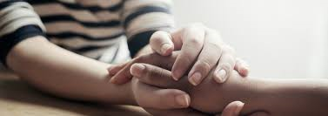
DAMGALAMA İLE MÜCADELEDE
COVID-19 GERÇEKLERİ
En çok etkilenenler için empati gösterin ve destek olun. Dinleyin, empatik olun ve damgalanma yaşayan insanların hikayelerini, onlardan izin alırsanız, damgalanmanın kabul edilemez olduğu mesajı ile paylaşın.
Ayrımcı, damgalayıcı ve yanlış bilgilendirilmiş fikirleri her ortamda, işte, okulda ve sosyal medyada fark edin, düzeltin, doğru bilgileri öğretin.

Slide 21
HALKA ÖNERİLER:
Her duyduğunuz bilgiye inanmaktan ve bilinçsizce yaymaktan kaçının.
Öğrendiğiniz bilgilerin doğruluğunu güvenilir kaynaklardan teyit edin.
Kaynağı belli olmayan tavsiyeleri uygulamaktan kaçının.
Güvenilir kaynaklardan alınan bilgilere göre tedbirin, hayat kurtaran eylemlerin, erken tarama ve tedavinin önemini ön plana çıkarın.

Slide 22
HALKA ÖNERİLER:
COVID-19 hakkında doğru olmayan veya ayrımcı bilgileri paylaşmayın.
Ayrımcı veya yanlış bilgileri fark ettiğinizde kibarca düzeltin ve yayılmasına engel olun. Herhangi bir milliyet, ırk ya da dini grubun COVID-19 için daha riskli olduğu konusunda önyargılı olmayın.
Virüs; her milliyet, ırk ve dini grupta aynı şekilde yayılmaktadır, bu yüzden tüm insanlara karşı kabullenici ve şefkatli olun, bu konuda çocuklarınıza örnek olun.

Slide 23
HALKA ÖNERİLER:
COVID-19 için daha riskli olan gruplara karşı nefret içeren, kaygılarını arttıran, aşağılayıcı ve önyargılı söylemlerden uzak durun.
Riskin yüksek olduğu gruplara empati gösterin, yardımcı olabileceğiniz herhangi bir durumda destek olun.
Belirli kesimden kişileri kötü gösterecek ya da suçlu hissettirecek ifadeleri kullanmaktan kaçının.
Herkesin hasta olabileceğini ve hemen her kesimde hastalığın benzer şekilde seyredebileceğini unutmayın, çevrenizde tersini söyleyenler olursa uyarın.

Slide 24
HALKA ÖNERİLER:
Bilimsel geçerliliği olmayan, spekülatif bilgileri paylaşmaktan kaçının.
Virüsün nasıl yayıldığı hakkında doğru bilgileri paylaşın. Hasta ya da muhtemel tanısı olan vakaların bilgilerini, görüntülerini, tetkiklerini üçüncü kişilerle, sosyal medyayla, basınla vb. paylaşmayın.
Hastaların ve muhtemel teması olabilecek kişilerin mahremiyetine saygı duyun ve gizliliğini koruyun. İnsanları gereksiz paniğe sürükleyebilecek ya da asılsız bilgileri paylaşmayın.

Slide 25
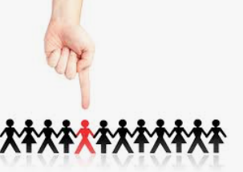
HALKA ÖNERİLER:
Belirli kesimden kişileri kötü gösterecek ya da suçlu hissettirecek ifadeleri kullanmaktan kaçının.
Korkuyu artırmadan COVID-19 hakkında farkındalık yaratın. Damgalanma riski taşıyan, olumsuz sonuçları olabilecek görüntüleri paylaşmayın.
Herkesin hasta olabileceğini ve hemen her kesimde hastalığın benzer şekilde seyredebileceğini unutmayın.

Slide 26
HALKA ÖNERİLER:
Hastalığa yer veya etnik köken eklemeyin, bu bir “Wuhan Virüsü”, “Çin Virüsü” veya “Asya Virüsü” değildir. “COVID-19 vakaları” ya da “kurbanları” demeyin.
Şu ifadeleri kullanın: “COVID-19 olan insanlar”, “COVID-19 nedeniyle tedavi gören insanlar”, “COVID-19’dan iyileşen insanlar” veya “COVID-19 bulaşması sonucu hayatını kaybeden insanlar.

Slide 27
HALKA ÖNERİLER:
“COVID-19 şüphelileri” ya da “şüpheli vakalar” demeyin.
“COVID-19 muhtemel tanısı olan” insanlar ifadelerini kullanın.
“COVID-19 bulaştıran”, “başkalarını enfekte eden” “virüsü yayan” gibi kasıtlı bulaştırmayı ima eden ve suçlayıcı ifadeleri kullanmayın.

Slide 28
HALKA ÖNERİLER:
“COVID-19 olan" ya da “COVID-19 bulaşan” insanlar ifadelerini kullanın.
Teyit edilmemiş söylentileri tekrar etmekten ve “veba” ya da “kıyamet” gibi korku yaratan abartılı bir dilden kaçının.
COVID-19 riskleri konusunu bilimsel veri ve en güncel resmi sağlık önerilerine dayanarak doğru biçimde ele alın.

Slide 29
HALKA ÖNERİLER:
Olumsuz mesajları ya da tehdit mesajlarını vurgulamayın veya üzerinde durmayın.
Olumlu ifadeler kullanın. Tedbir ve tedavilerin etkinliğini vurgulayın: Pek çok kişi bu hastalığın üstesinden gelecektir. Kendimizi, sevdiklerimizi ve en hassas olanları korumak için hepimizin uygulayabileceği basit adımlar var gibi.
Kaynakça: Sağlık Bakanlığı internet Sitesi
Türkiye Psikiyatri Derneği İnternet Sitesi

